Slide 1


Slide 2

Sumário
1
Departamento de Desporto Militar
2
Comissão Desportiva Militar do Brasil
-7º JMM & JO 2020-
3
Divisão de Programas e Projetos Sociais
-PROFESP-

Slide 3
Departamento de Desporto Militar
Ministro da Defesa
Secretaria-Geral
Estado-Maior Conjunto das FFAA
SEPESD
PESSOAL
ENSINO
SAÚDE
DESPORTO

Slide 4
Departamento de Desporto Militar
Departamento de Desporto Militar
Comissão Desportiva Militar do Brasil - CDMB
Divisão de Programas e Projetos Sociais pelo Esporte - DIPSE

Slide 5

Comissão Desportiva Militar do Brasil

Slide 6


Divisão de
Programas e Projetos Sociais

Slide 7
Vídeo PROFESP

Slide 8
Programas Sociais pelo Esporte

Slide 9
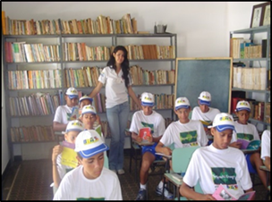
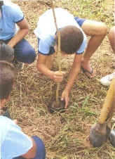
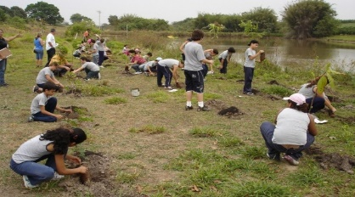
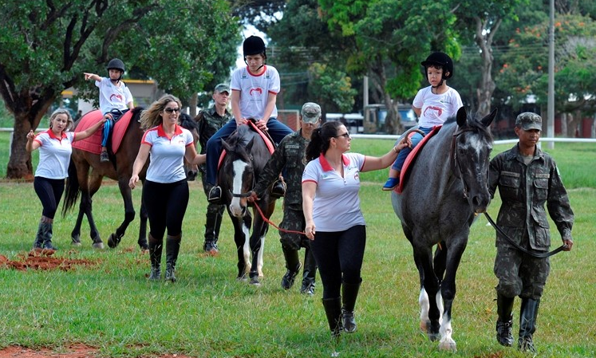
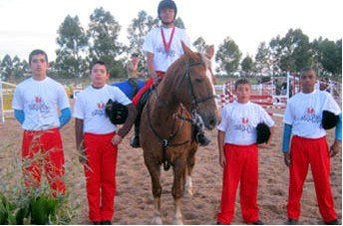
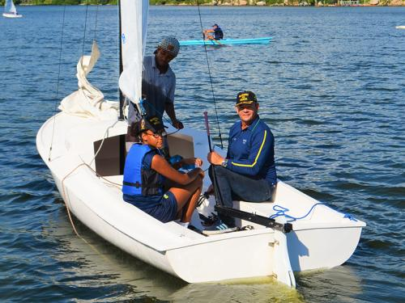
Programas Sociais pelo Esporte
Objetivos
Promover a valorização pessoal
Fortalecer a inclusão e a integração social e a cidadania
Reduzir riscos sociais
Por meio de práticas e ações:
  atividades físicas
  Atividades sociais inclusivas (educacionais, culturais, de cidadania)
  segurança alimentar
  revelação de talentos
Reforço escolar
Público
Crianças, adolescentes e jovens
Idade de 6 (seis) até os 18 (dezoito) anos
Em estado de vulnerabilidade social
Preservação do Meio Ambiente
Equitação
Vela

Slide 10
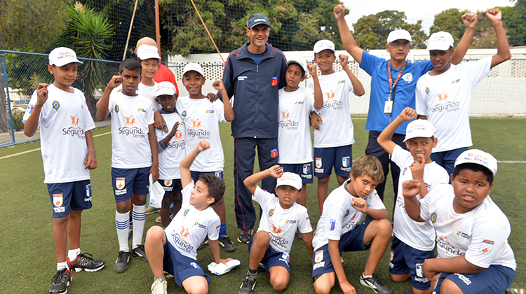
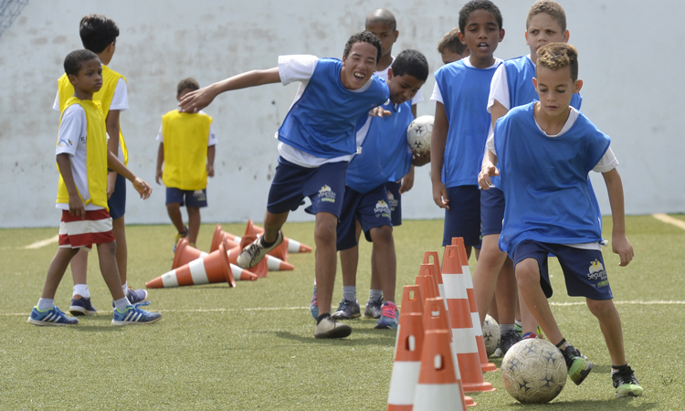
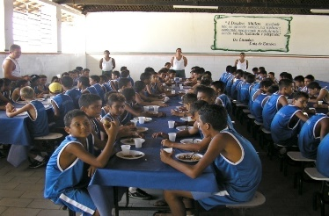
Programas Sociais pelo Esporte
  Abrangência Nacional
  117 municípios, 184 organizações militares
  Todas as capitais, todos os estados brasileiros
  28.400 alunos, sendo 250 PcD
  Meta: 35.000 beneficiados até dez/2019
Presença
  Ilha de Fernando de Noronha/PE e em 14 Pelotões Especiais de Fronteira (Amazônia)
  Comunidades indígenas: Baniwa, Baré, Desana, Hupda, Kaxinawá, Kubeo, Kuripako, Macuxi, Mayoruna, Marubo, Sonomá, Taurepang, Ticuna, Tukano, Wapixana, Yanomami, Yekuana...
  Comunidades urbanas no RJ: Maré, Alemão, Penha, Chapadão, Pedreira, Batan, Muquiço, Curral das Éguas...

Slide 11
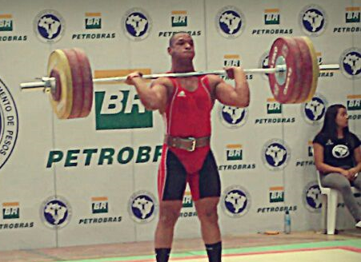
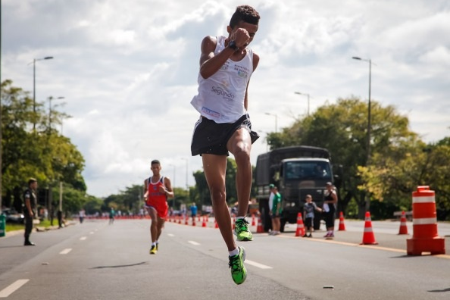
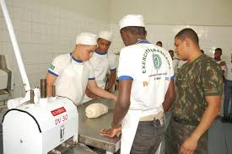
Programas Sociais pelo Esporte
PROFESP e o alto rendimento desportivo
PROFESP e o ensino profissionalizante
3º Sgt MB Rogério Nascimento
3º Sgt EB Joseías Ferreira
Ampliação da rede de colaboradores
  Tiros de Guerra ©
  Serviço Militar Obrigatório ©
  Fundação Banco do Brasil (FBB) ©
  Centro de Integração Empresa-Escola (CIEE) ©
  Arquidiocese RJ ©
  Programa Progredir (MC) ©
  Equoterapia e Navegar ©
  Batalhões PM e BM (GDF?)
  Sistema S, APAE, Pestalozzi
  Comitê Olímpico e Paralímpico Brasileiro
- 19 atletas de alto rendimento identificados no PROFESP
- Projeto Identificação de Talentos com o COB e o CPB
Parcerias atuais *
  Ministério da Cidadania
  Ministério da Educação
  Ministério da Mulher, da Família e dos Direitos Humanos
* DECRETO PRESIDENCIAL

Slide 12

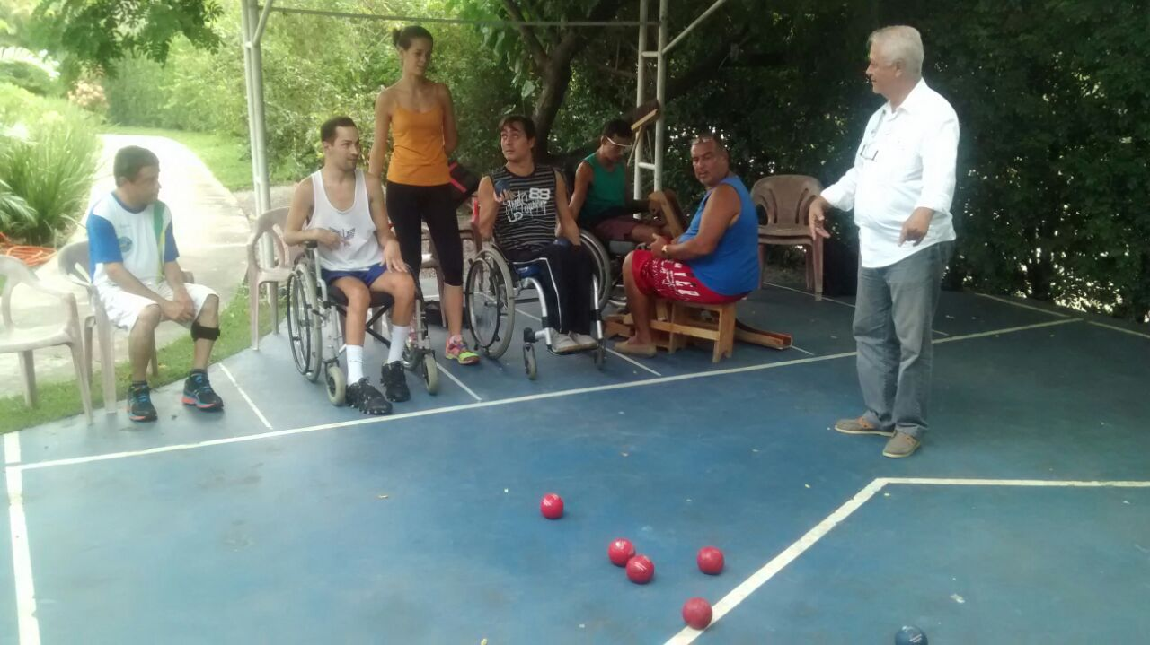
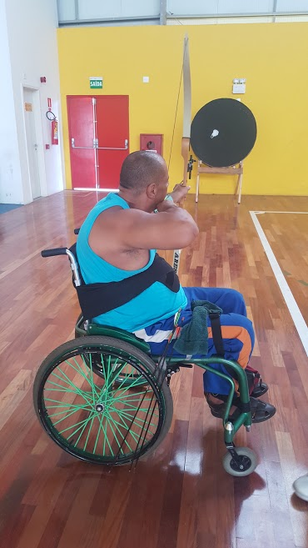
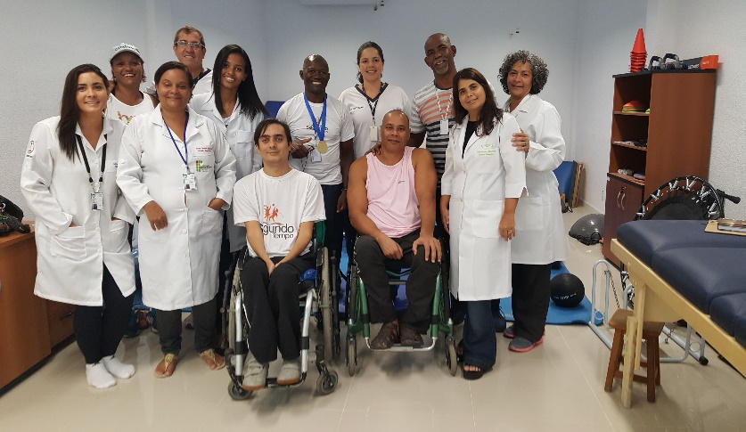
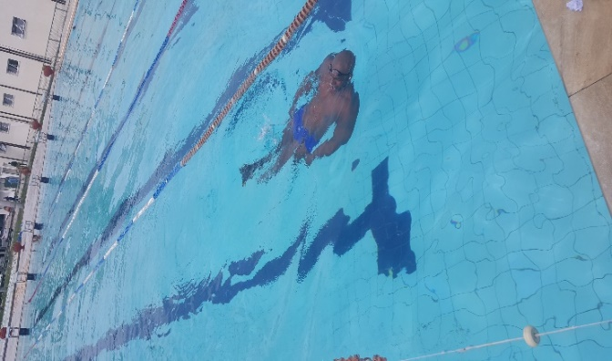
Programas Sociais pelo Esporte
Objetivos
Similares ao do PROFESP
NAP: deficiência grave
NAE: deficiência moderada
Público
Pessoas com deficiência (PcD)
Priorizando as crianças, adolescentes e jovens, a partir dos seis (seis) anos de idade, em estado de vulnerabilidade social
Em implantação
Rio de Janeiro e Brasília (caráter experimental)

Slide 13

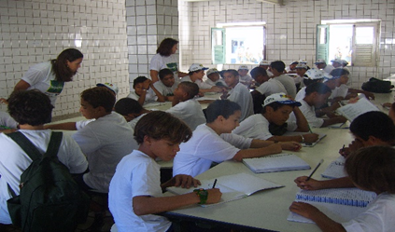
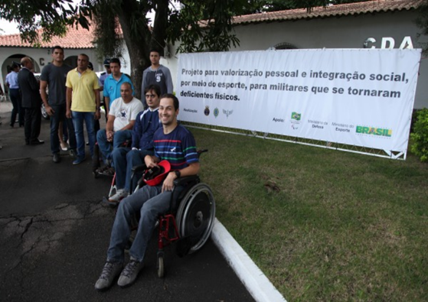
Programas Sociais pelo Esporte
Limitações
Contratação de professores
Necessidade de voluntários
Apoio em transporte (secretarias de educação dos estados e municípios)
Manutenção das instalações
Atraso na liberação dos recursos dos ministérios parceiros
Desconhecimento pela sociedade em geral

Slide 14

Custos PROFESP
PREMISSAS
30 mil alunos 3 dias/semana e 9 meses/ano 200 Organizações Militares 300 Núcleos (100 alunos/núcleo) 1 Prof + 1 Mon por Núcleo | Etapa Alimentação R$ 9,00/aluno/dia Infraestrutura R$ 80.000,00/OM/ano Custo 1 Prof + 1 Mon R$ 4.100,00/Nu/mês Unif Eqp R$ 500,00/aluno/ano
CÁLCULOS
Alimentação (SEDS/MC) | R$ 9,00 x 30 mil x 12 dias x 9 meses = R$ 29,16 mi
Infraestrutura (SEE/MC e MMFDH) | R$ 80 mil x 200 OM = R$ 16 mi (IDEAL) R$ 30 mil x 200 OM = R$ 6 mi (MÍNIMO)
Unif e Eqp Desp (SEE/MC) | R$ 500,00 x 30 mil = R$ 15 mi
Prof e Mon (SEE/MC e MEC) | R$ 4.100,00 x 300 Nu x 9 meses = R$ 11,1 mi
TOTAL | R$ 61,26 milhões por ano R$ 71,26 milhões por ano R$ 240,00 por aluno/mês
MÍNIMO
IDEAL

Slide 15
Programas Sociais pelo Esporte
Carinho com Disciplina (o lema)
Referência de valores para os jovens
OM: infraestrutura + aproximação c/ a sociedade
Um dos mais eficazes programas preventivos de segurança pública: (+) PROFESP = (-) tiros contra nossa tropa
Programa de fortalecimento da Soberania e da Defesa Nacionais (Soberania = Educação + Inclusão + Sentimento de Pertencimento + Autoestima + ...)
Custo-aluno: R$ 240,00/mês
Custo-presidiário: R$ 2.400,00/mês (dados da CNJ)
Apoio fundamental dos Of Gen e Cmt OM

Slide 16
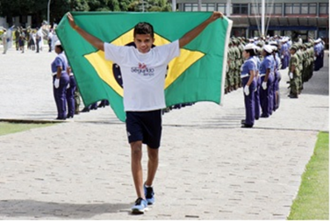
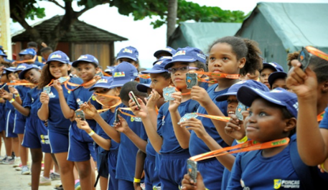
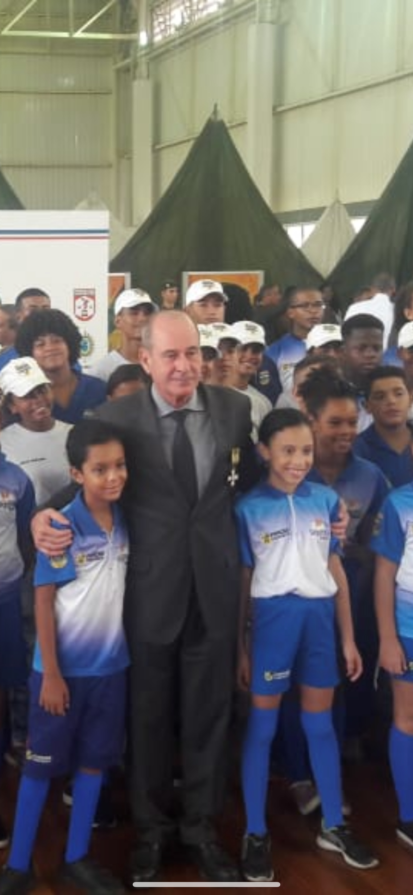
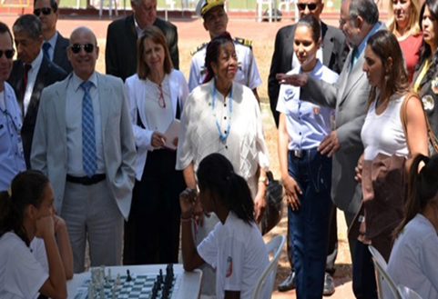
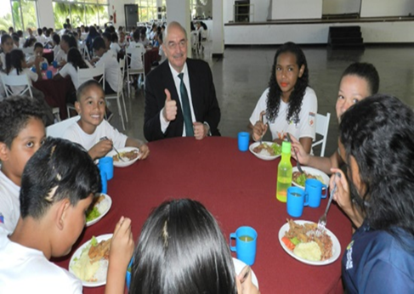
Programas Sociais pelo Esporte
Momentos PROFESP
FIFA - Abertura da Copa do Mundo 2014
Copa de Inclusão Social
Ministério da Defesa
Ministro da Defesa
com alunos da Ala 11/FAB/RJ
Ministério dos Direitos Humanos
Visita da Ministra do MDH
aos núcleos do PROFESP de Brasília
Ministério da Cidadania
Visita do Ministro da Cidadania
aos núcleos do PROFESP de Brasília

Slide 17
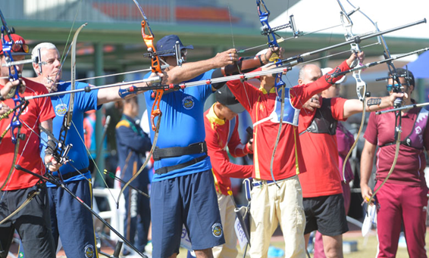
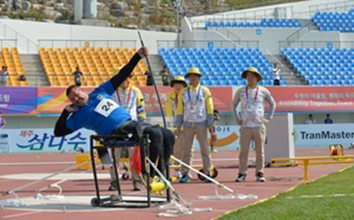
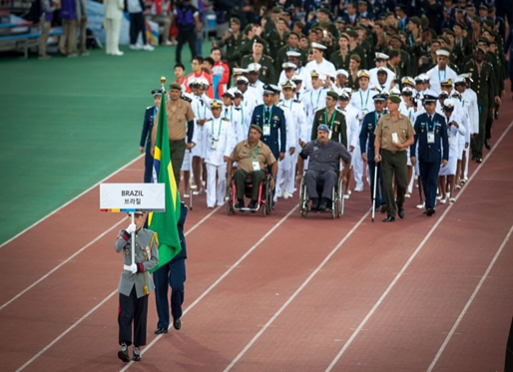
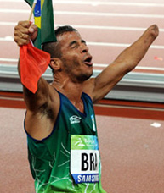
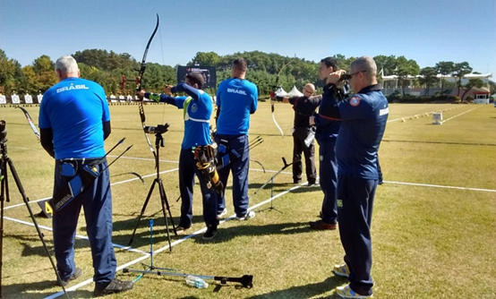
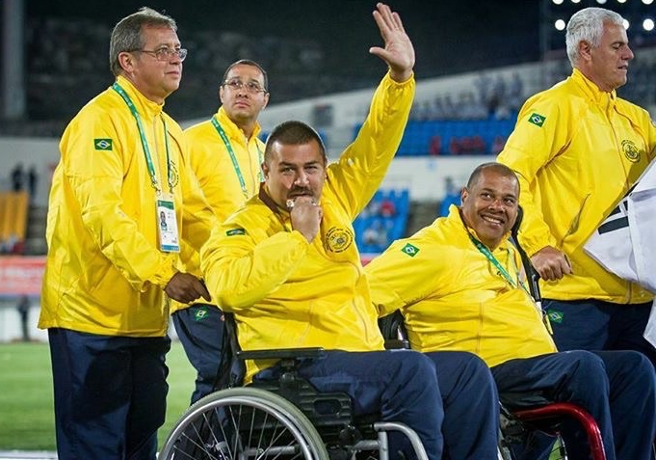
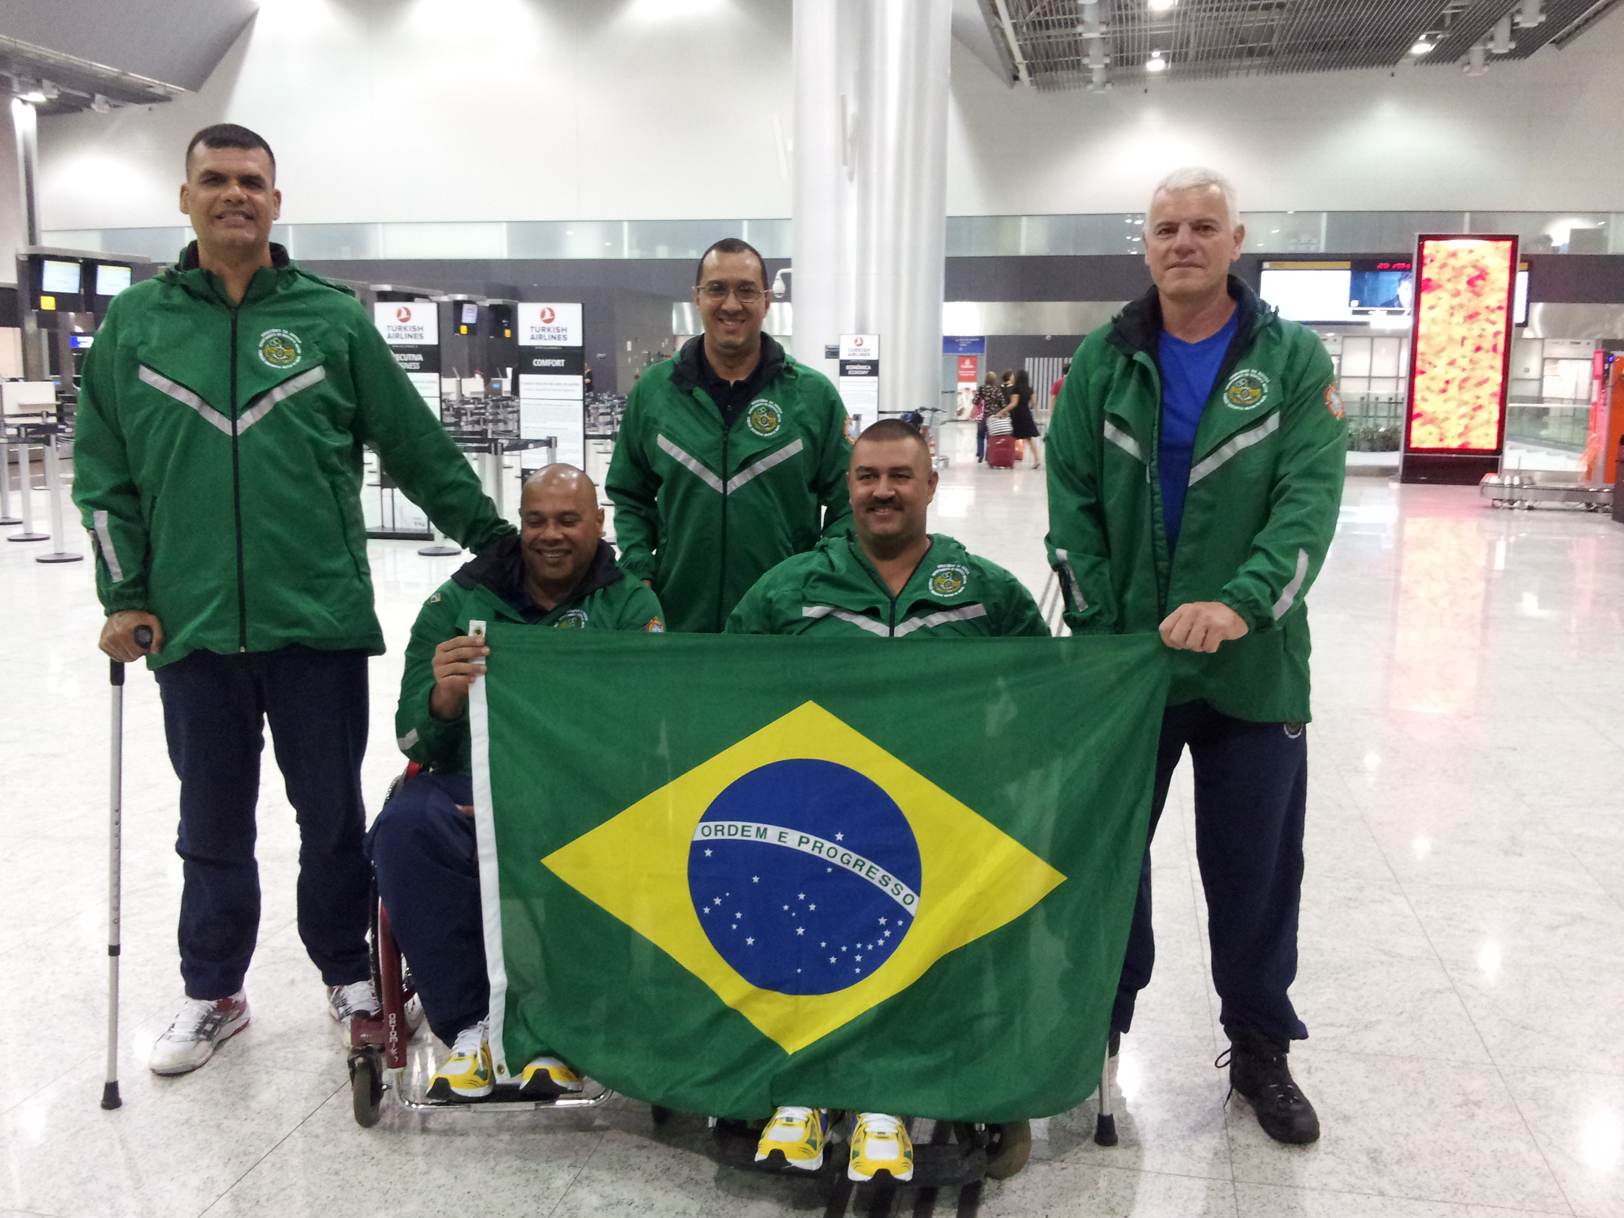
Programas Sociais pelo Esporte
Momentos PJP
Tiro com Arco
Atletismo
6º JMM – Coréia do Sul
Primeira participação do Brasil com paratletas
JPO – CHINA 2008
CB(EB) Claudemir Nascimento Santos
Medalhista de Prata - Rev 4x100 m
6º JMM – Coréia do Sul
Sgt EB Juan Ricardo Feindt Urrejola -11ª colocação
Sd EB Marcelo Pires de Azevedo - 12ª colocação
6º JMM – Coréia do Sul
Sd PM André Rocha
Primeiro paratleta brasileiro medalhista nos 6º JMM: 2ª colocação

